Slide 1
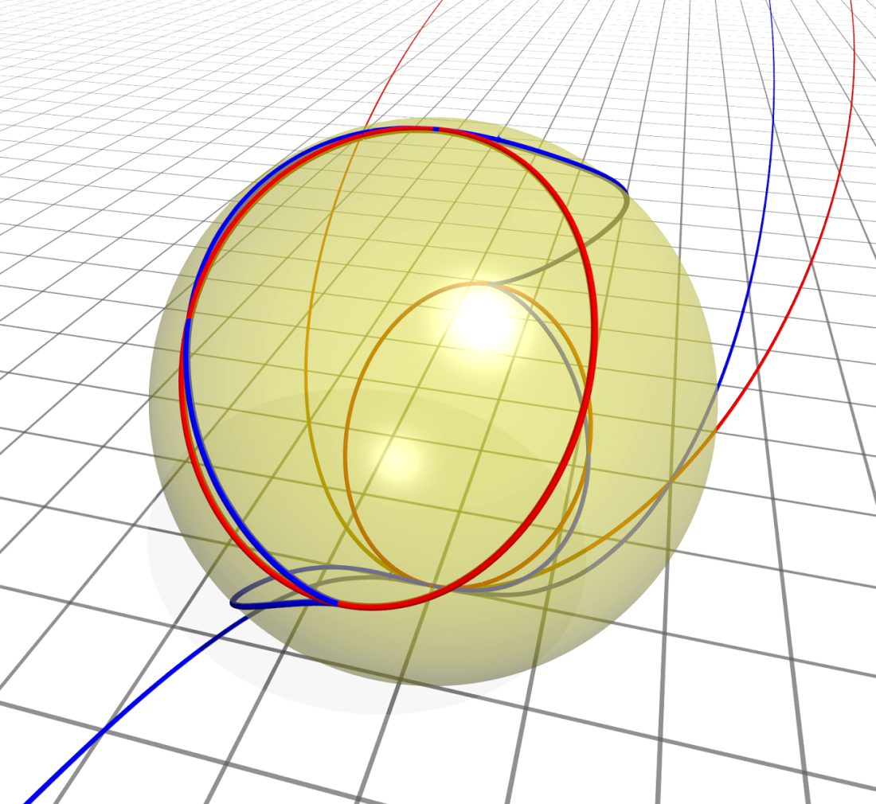
CINEMATICA EN 3D
HELICE CIRCULAR
HELICE CONICA
ESPIRAL CONICA DE PAPUS
CURVA DE VIVIANI
HOROPTER0
HIPPOPEDE
SALIR

Slide 2
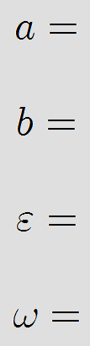
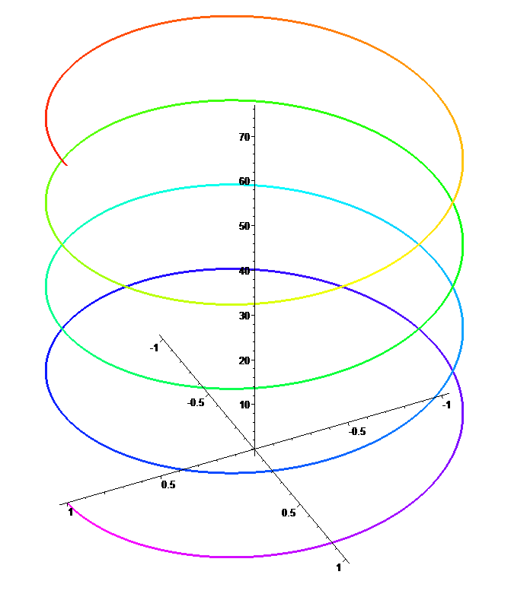
GRAFICO
CALCULAR
VOLVER
SALIR

Slide 3
POSICION
VELOCIDAD
VELOCIDAD MEDIA
ACELERACION
ACELERACION MEDIA
CURVATURA
RADIO DE CURVATURA
CENTRO DE CURVATURA
TORSION
RADIO DE TORSION
LONGITUD DE ARCO
VOLVER
MENU PRINCPAL
SALIR

Slide 4

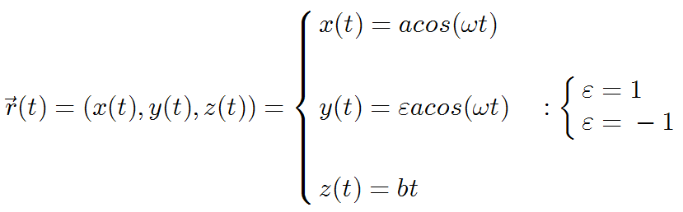
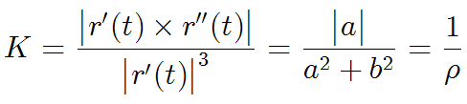
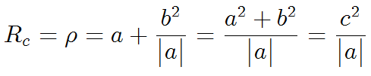
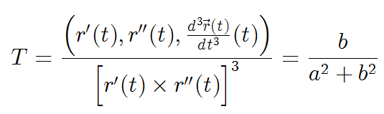
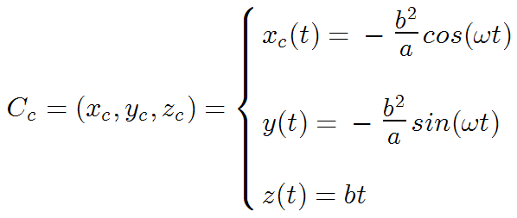
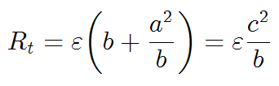


Slide 5
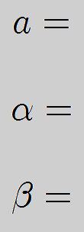
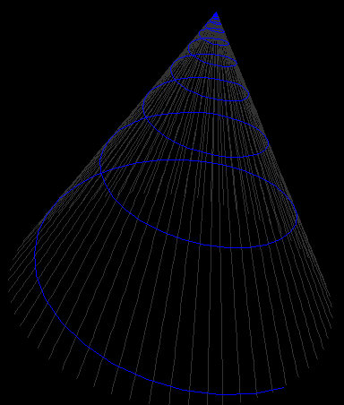
GRAFICO
CALCULAR
VOLVER
SALIR

Slide 6
POSICION
VELOCIDAD
VELOCIDAD MEDIA
ACELERACION
ACELERACION MEDIA
CURVATURA
RADIO DE CURVATURA
CENTRO DE CURVATURA
TORSION
RADIO DE TORSION
LONGITUD DE ARCO
VOLVER
MENU PRINCPAL
SALIR

Slide 7
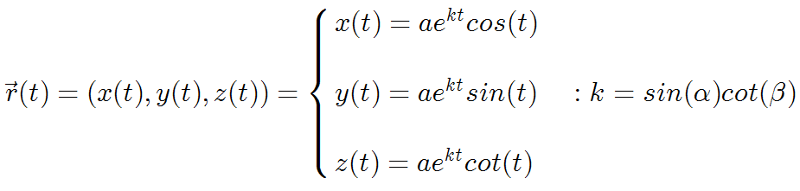

Slide 8
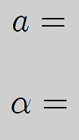
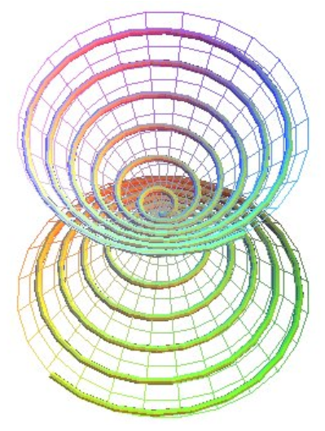
GRAFICO
CALCULAR
VOLVER
SALIR

Slide 9
POSICION
VELOCIDAD
VELOCIDAD MEDIA
ACELERACION
ACELERACION MEDIA
CURVATURA
RADIO DE CURVATURA
CENTRO DE CURVATURA
TORSION
RADIO DE TORSION
LONGITUD DE ARCO
VOLVER
MENU PRINCPAL
SALIR

Slide 10
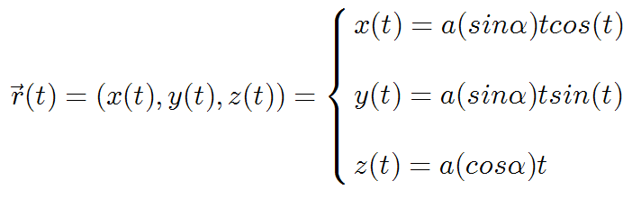

Slide 11

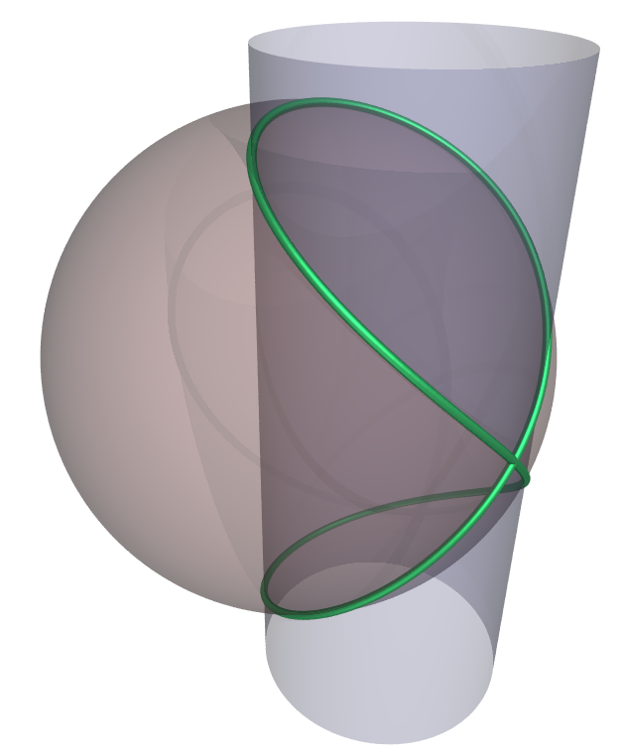
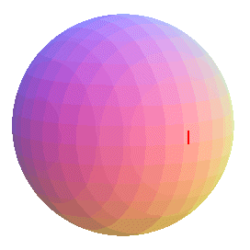
GRAFICO
CALCULAR
VOLVER
SALIR

Slide 12
POSICION
VELOCIDAD
VELOCIDAD MEDIA
ACELERACION
ACELERACION MEDIA
CURVATURA
RADIO DE CURVATURA
CENTRO DE CURVATURA
TORSION
RADIO DE TORSION
LONGITUD DE ARCO
VOLVER
MENU PRINCPAL
SALIR

Slide 13
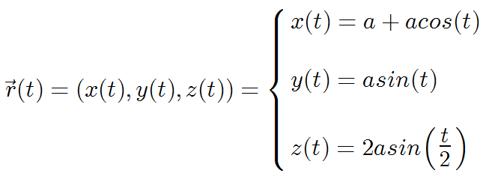
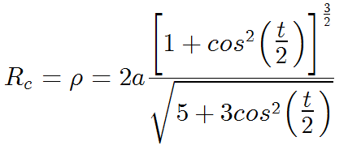
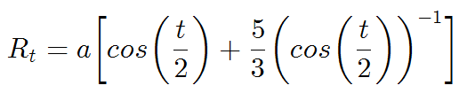

Slide 14
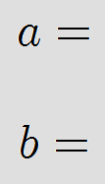
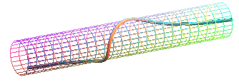
GRAFICO
CALCULAR
VOLVER
SALIR

Slide 15
POSICION
VELOCIDAD
VELOCIDAD MEDIA
ACELERACION
ACELERACION MEDIA
CURVATURA
RADIO DE CURVATURA
CENTRO DE CURVATURA
TORSION
RADIO DE TORSION
LONGITUD DE ARCO
VOLVER
MENU PRINCPAL
SALIR

Slide 16
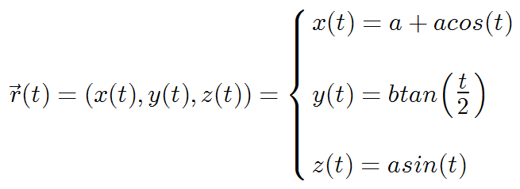

Slide 17
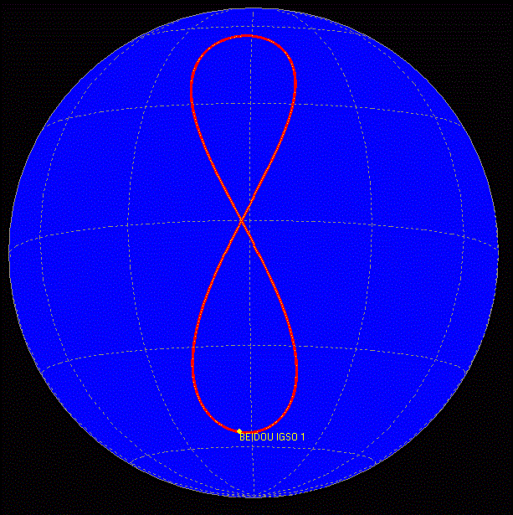
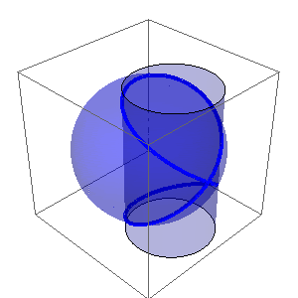
GRAFICO
CALCULAR
VOLVER
SALIR

Slide 18
POSICION
VELOCIDAD
VELOCIDAD MEDIA
ACELERACION
ACELERACION MEDIA
CURVATURA
RADIO DE CURVATURA
CENTRO DE CURVATURA
TORSION
RADIO DE TORSION
LONGITUD DE ARCO
VOLVER
MENU PRINCPAL
SALIR

Slide 19
